Slide 1

SoapUI para principiantes
Autora:
Ailyn del Pino Acosta

Slide 2
Contenidos:
1
¿Cómo crear un proyecto REST?
2
¿Cómo adicionar una solicitud REST?
3
¿Cómo agregar parámetros de solicitud?

Slide 3
Contenidos:
¿Cómo agregar una solicitud a un caso de prueba?
4
5
¿Cómo adicionar afirmaciones?

Slide 4
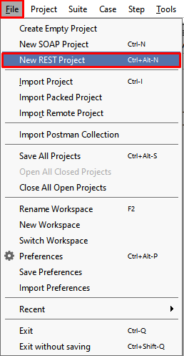
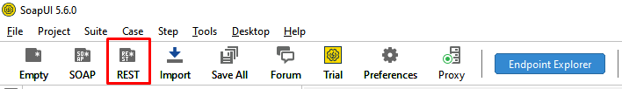
Creando proyecto REST
1- Seleccionamos en el menú la opción File/New REST Project o la combinación de teclas Ctrl+Alt+N. También se puede
acceder a partir de la opción REST que se muestra en la barra
de herramientas de la ventana principal.

Slide 5
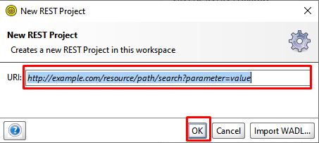
Creando proyecto REST
Se nos muestra la siguiente ventana donde nos pide que entremos una URI. Para ello
vamos a nuestro navegador y buscamos una API REST de muestra o alguna solicitud
REST de muestra.
Notes:
URI: es un identificador uniforme de recursos. Basicamente es nuestra URL que se dirige a un recurso en particular en el back-end.

Slide 6
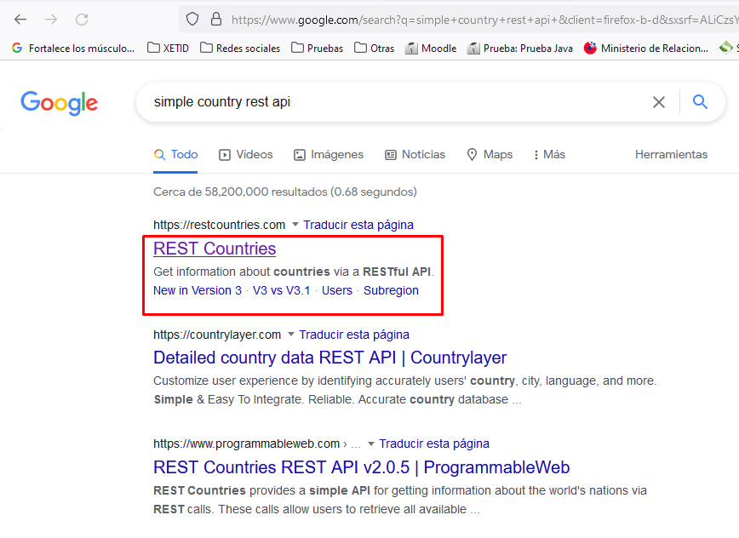
Creando proyecto REST
En esta ocasión estaremos usando un ejemplo parecido al proyecto SOAP de la
sección anterior y para ello buscamos en google simple country rest api y
seleccionamos la opción REST countries.

Slide 7
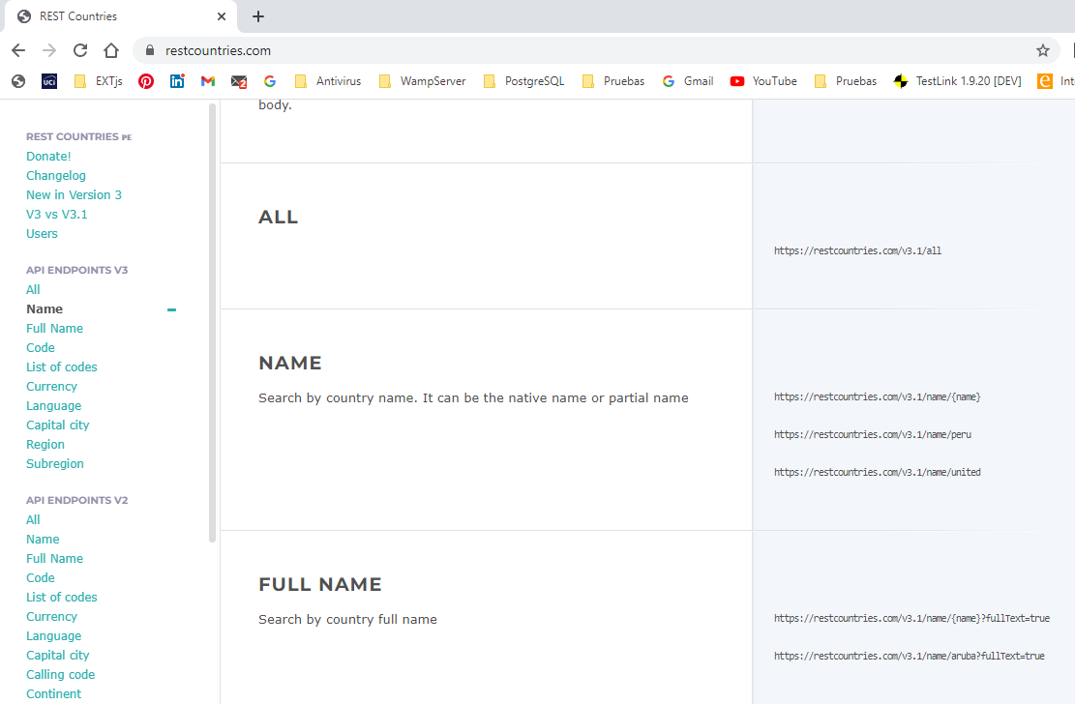
Creando proyecto REST
Se nos muestra en el navegador la siguiente página.

Slide 8
Creando proyecto REST
Se nos muestra en el navegador la siguiente página.

Slide 9
Creando proyecto REST
Se nos muestra en el navegador la siguiente página.
URI, que se dirigen a un objeto
en particular en el back-end

Slide 10
Por ejemplo:

Slide 11
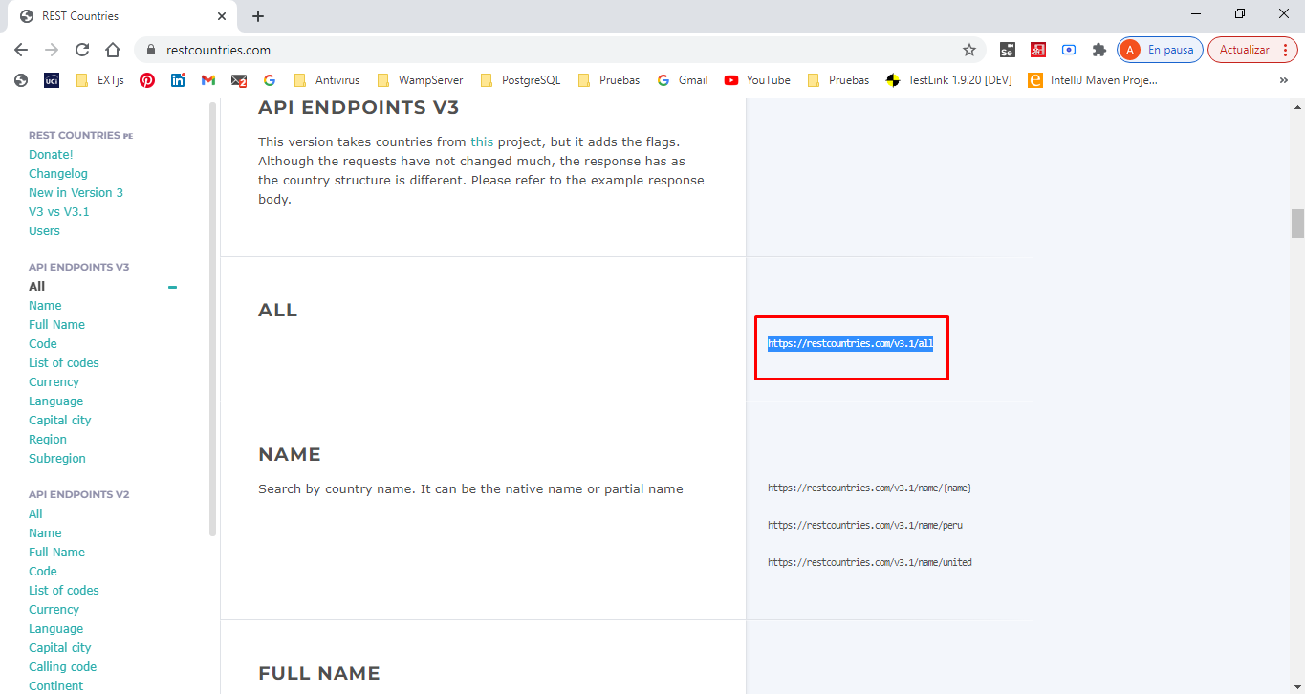
Copiamos la URI que se
muestra en pantalla

Slide 12
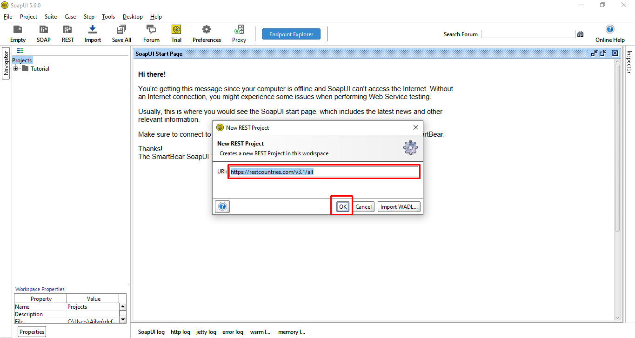
1
2
Y la pegamos en el campo URI de la ventana
New REST Project de nuestra interfaz de SoapUI

Slide 13
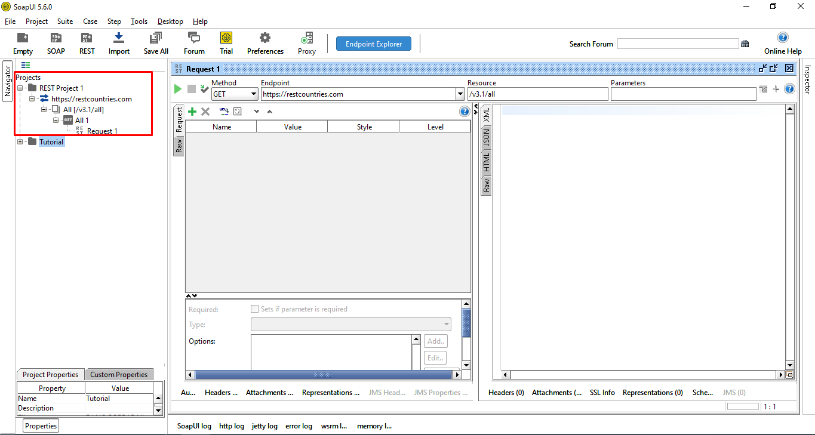
Se puede observar que ha
creado el proyecto asociado
a la URI

Slide 14
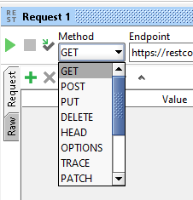

Slide 15
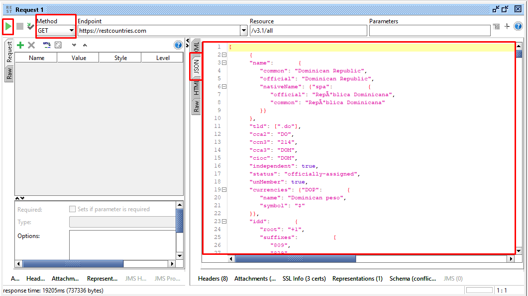
Notes:
Luego de seleccionar el metodo para dicha solicitud presionamos el botón ejecutar y se puede observar como se muestra la respuesta en la pestaña json

Slide 16
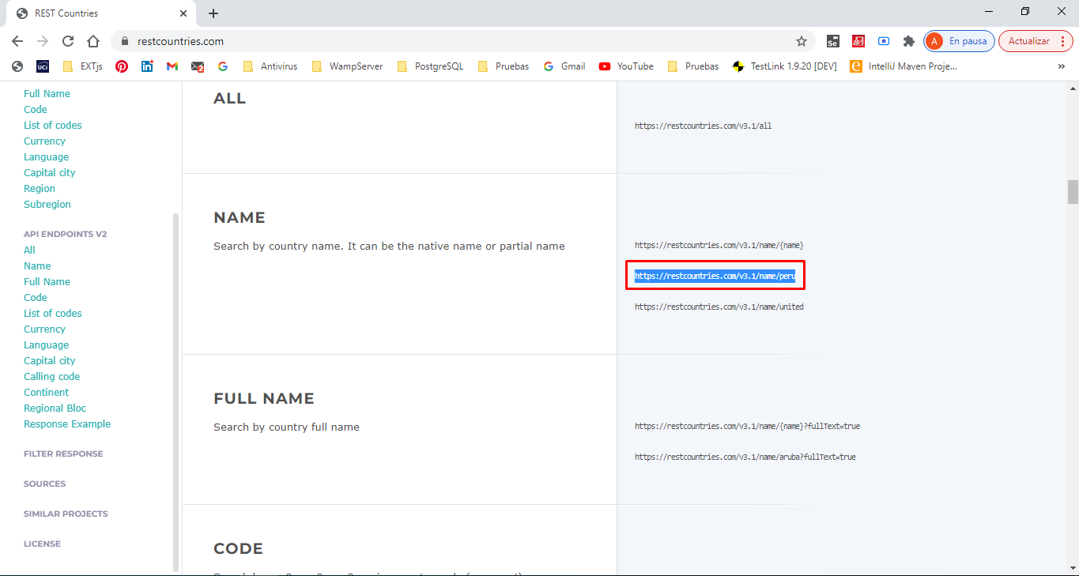
Ahora copiamos esta otra URI

Slide 17
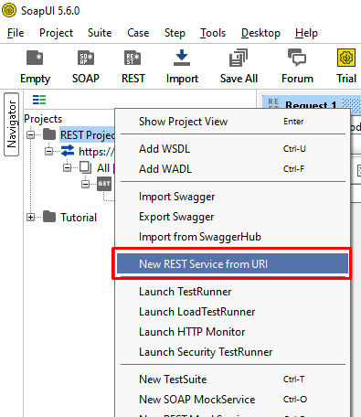
Adicionando una solicitud REST
Nuevamente nos dirigimos a nuestra interfaz de SoapUI, damos clic derecho sobre el proyecto y seleccionamos la opción New REST Service
from URI

Slide 18
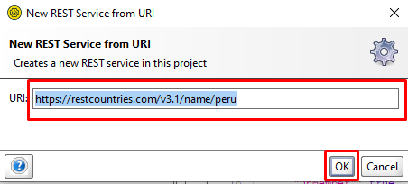
Adicionando una solicitud REST
Luego se nos muestra la siguiente ventana, donde pegamos la URI que copiamos
con anterioridad y seguidamente presionamos el botón OK.

Slide 19
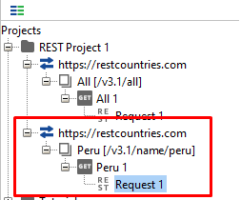
Adicionando una solicitud REST
Ahora pueden observar que se muestra el segundo servicio a partir de la URI
especificada.

Slide 20
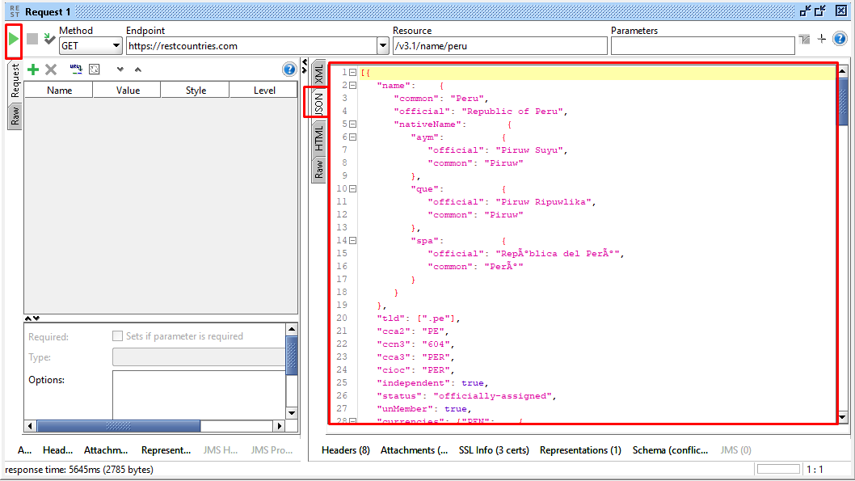

Slide 21
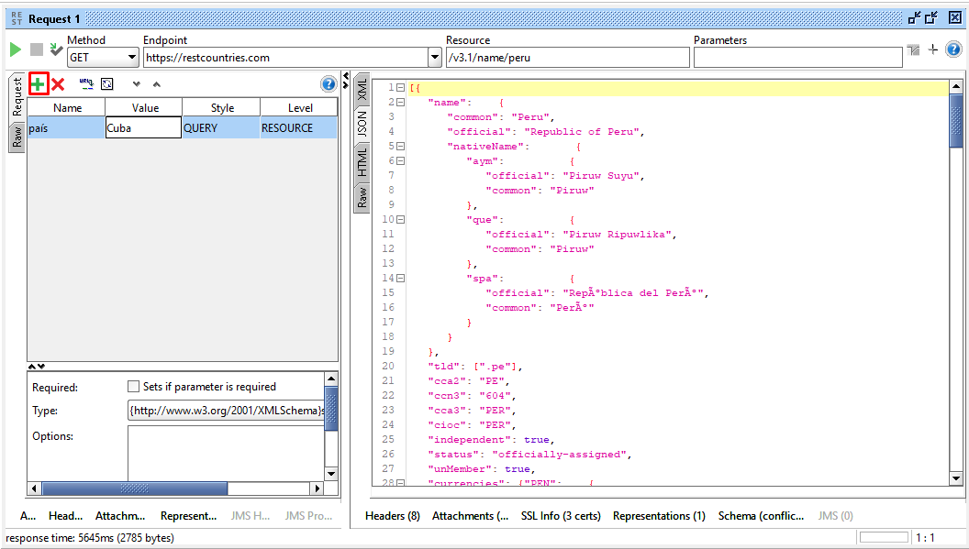
Adicionando parámetros de solicitud
A partir del icono + procedemos a adicionar un
parámetro para dicha solicitud, especificando
en Name el nombre de la variable y en Value el valor que va a tener la misma.

Slide 22
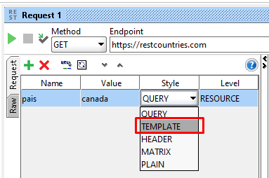
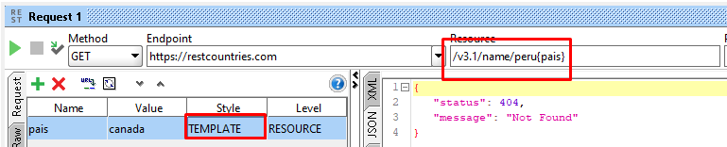
Adicionando parámetros de solicitud
1
Ahora seleccionamos en Style la opción TEMPLATE, mostrándose de la siguiente manera.
2

Slide 23
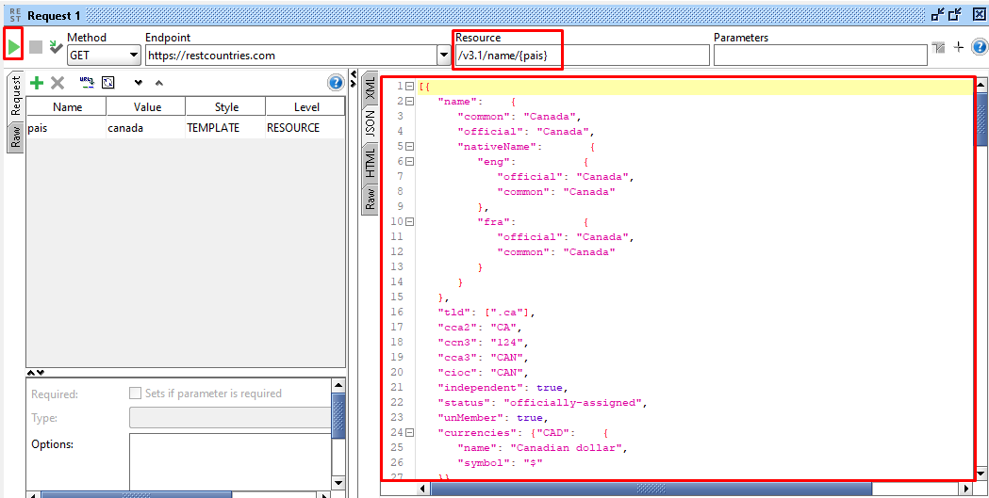
Adicionando parámetros de solicitud
Lo próximo sería quitar peru
del recurso y ejecutar la solicitud

Slide 24
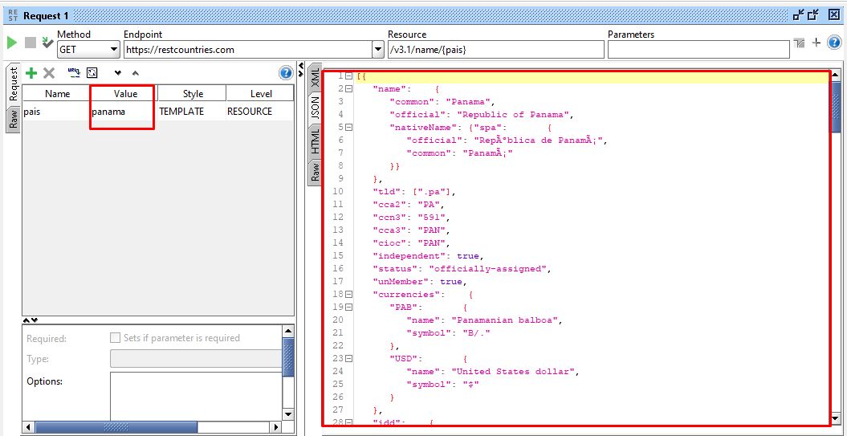
Adicionando parámetros de solicitud

Slide 25
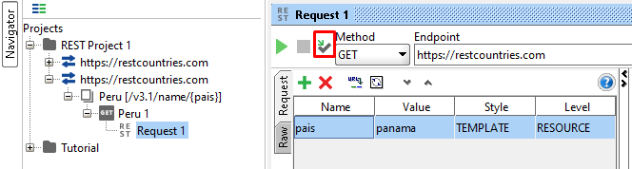
Adicionando una solicitud a un caso
de prueba
Para adicionar una solicitud a un caso de prueba nos dirigimos a la solicitud REST y
seleccionamos el icono seleccionado en la imagen.

Slide 26
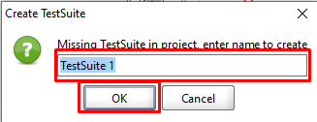
Adicionando una solicitud a un caso
de prueba
Luego se nos muestra la siguiente ventana donde especificamos el nombre del
conjunto de prueba y presionamos en el botón OK.

Slide 27
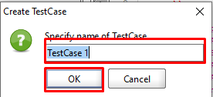
Adicionando una solicitud a un caso
de prueba
Seguidamente se nos muestra esta otra ventana donde especificamos el nombre del
caso de prueba que queremos crear y presionamos nuevamente el botón OK.

Slide 28
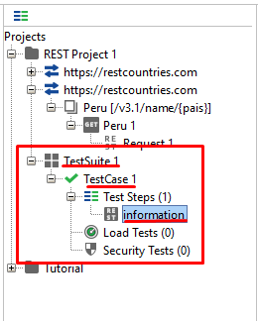
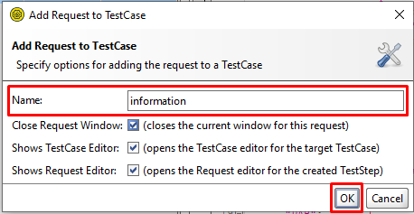
Adicionando una solicitud a un caso
de prueba
En la siguiente ventana especificamos el nombre de la solicitud y presionamos
el botón OK.

Slide 29
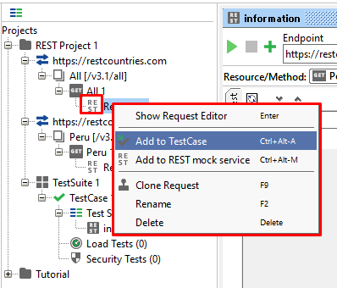
Adicionando una solicitud a un caso
de prueba
De igual forma podemos adicionar una
solicitud a un caso de prueba parándonos
encima de ella y dando clic derecho para
seleccionar la opción Add to TestCase.

Slide 30
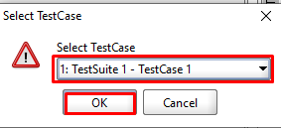
Adicionando una solicitud a un caso
de prueba
Seleccionamos el caso de prueba donde queremos adicionar dicha solicitud y
presionamos el botón OK.

Slide 31
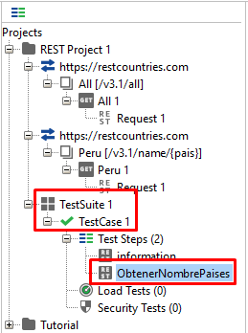
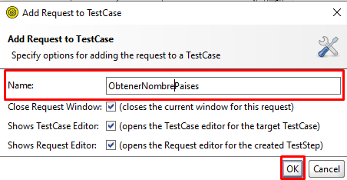
Adicionando una solicitud a un caso
de prueba
Seguidamente se muestra la siguiente ventana donde
especificamos el nombre de la solicitud y luego damos clic
sobre el botón OK.

Slide 32
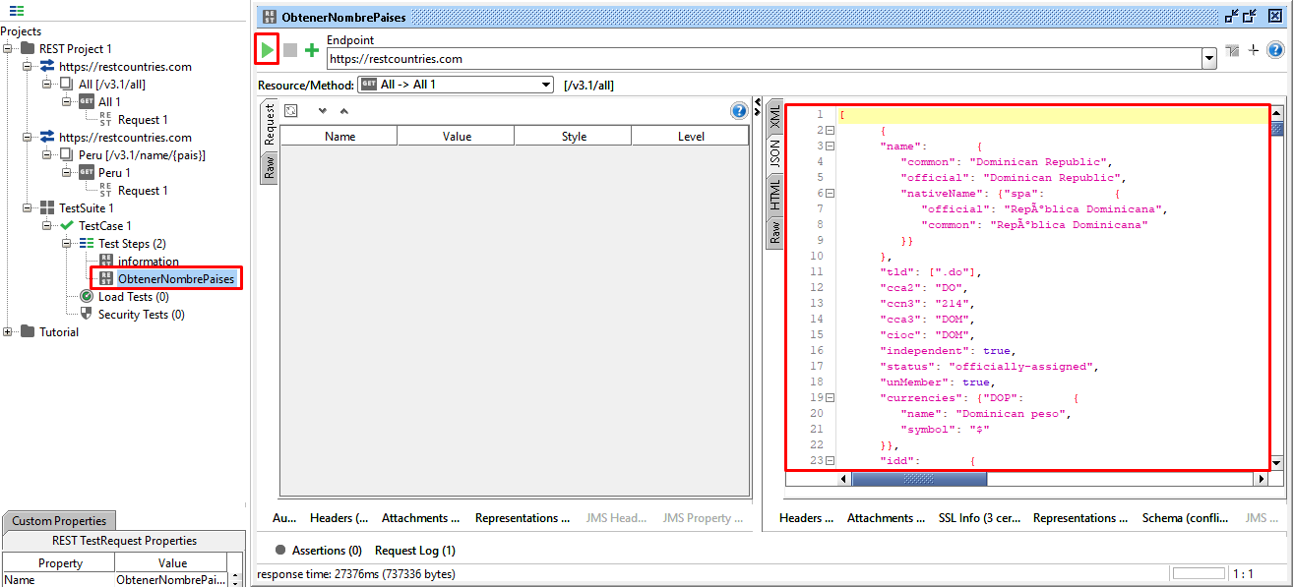
Ejecutando una solicitud
Para ejecutar una solicitud basta con dar clic sobre esta y presionar el botón Ejecutar.

Slide 33
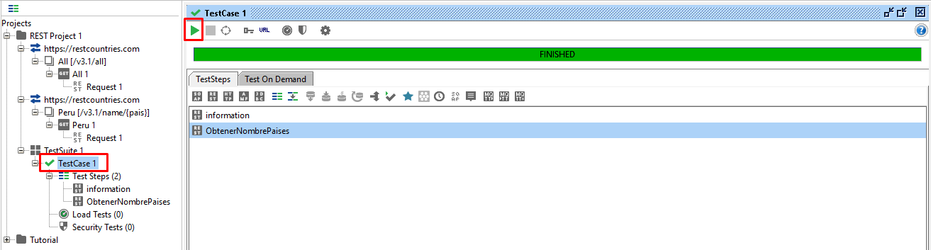
Ejecutando una solicitud a nivel del
caso de prueba
Las solicitudes se pueden ejecutar a nivel del caso de prueba, dando doble clic en
este y ejecutando a partir del triángulo verde, como se muestra en la imagen.

Slide 34
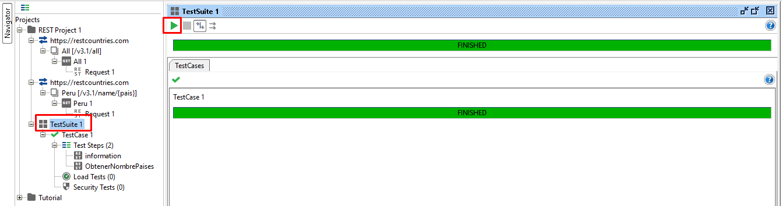
Ejecutando una solicitud a nivel del
conjunto de pruebas
También se pueden ejecutar a nivel del conjunto de pruebas, dando doble clic en
este y ejecutando a partir del triángulo verde, como se muestra en la imagen.

Slide 35
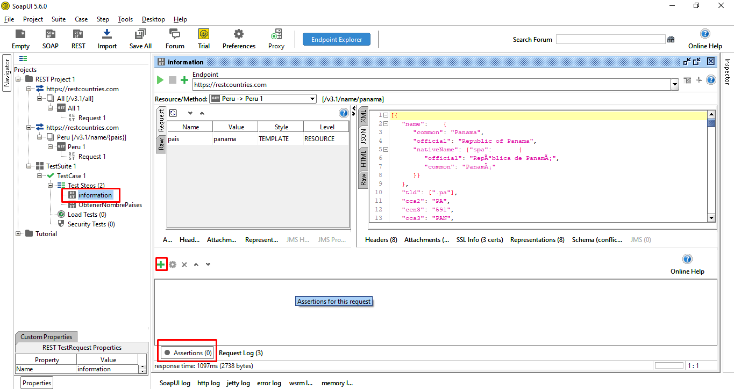
Adicionando afirmaciones a la solicitud
1
3
2

Slide 36
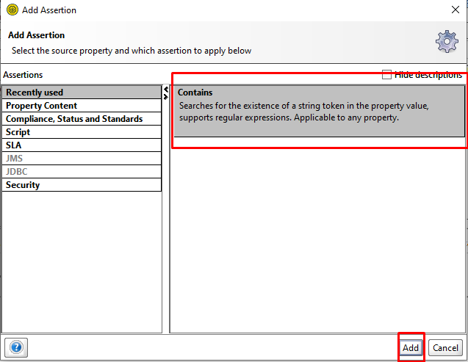
Adicionando afirmaciones a la solicitud
Posteriormente se nos muestra la
siguiente ventana donde debemos dar clic sobre Contains y presionar el botón Add.

Slide 37
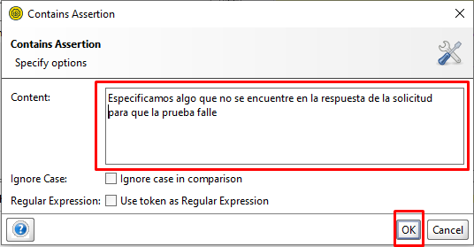
Adicionando afirmaciones a la solicitud
Ahora especificamos en el campo Content lo que debe contener la respuesta de la
solicitud y presionamos el botón OK.

Slide 38
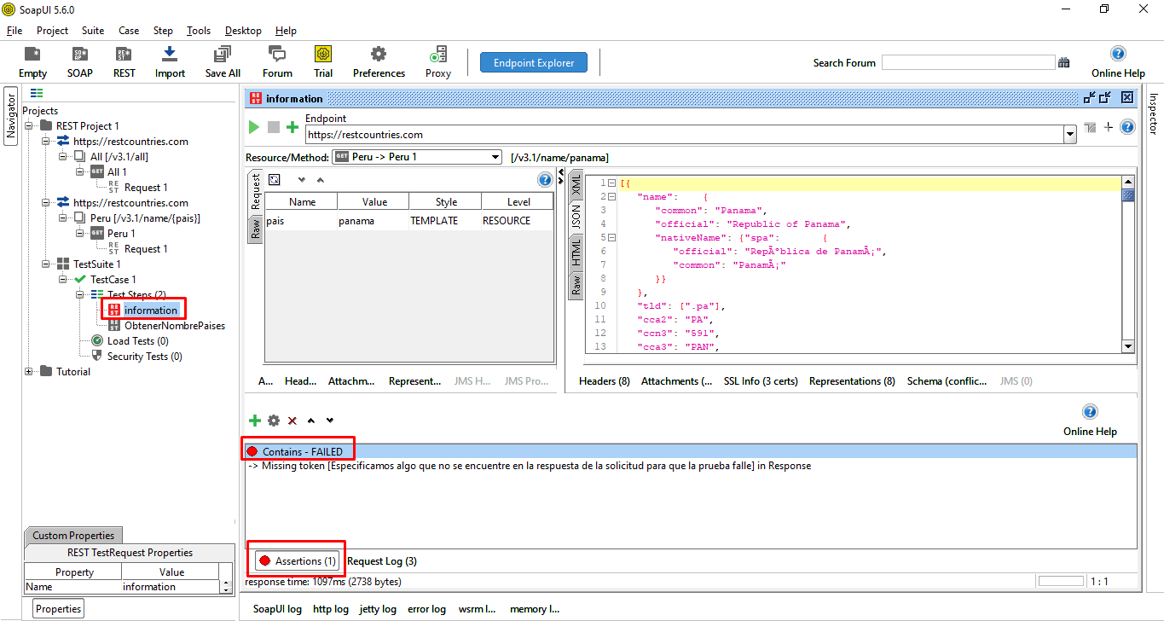
Adicionando afirmaciones a la solicitud

Slide 39
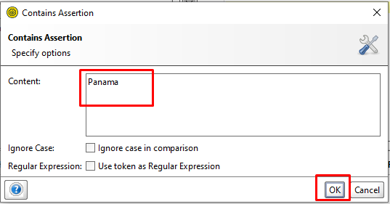
Adicionando afirmaciones a la solicitud
Por el contrario si le especificamos que contenga en la respuesta Panama y
presionamos el botón OK se puede observar el caso de prueba exitoso.

Slide 40
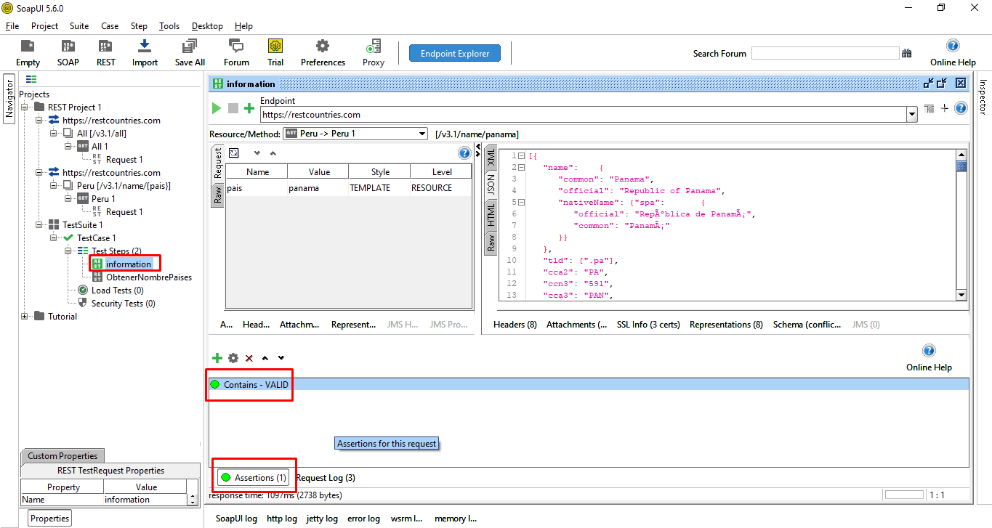
Adicionando afirmaciones a la solicitud

Slide 41
Muchas gracias!!!

